Slide 1


Slide 2
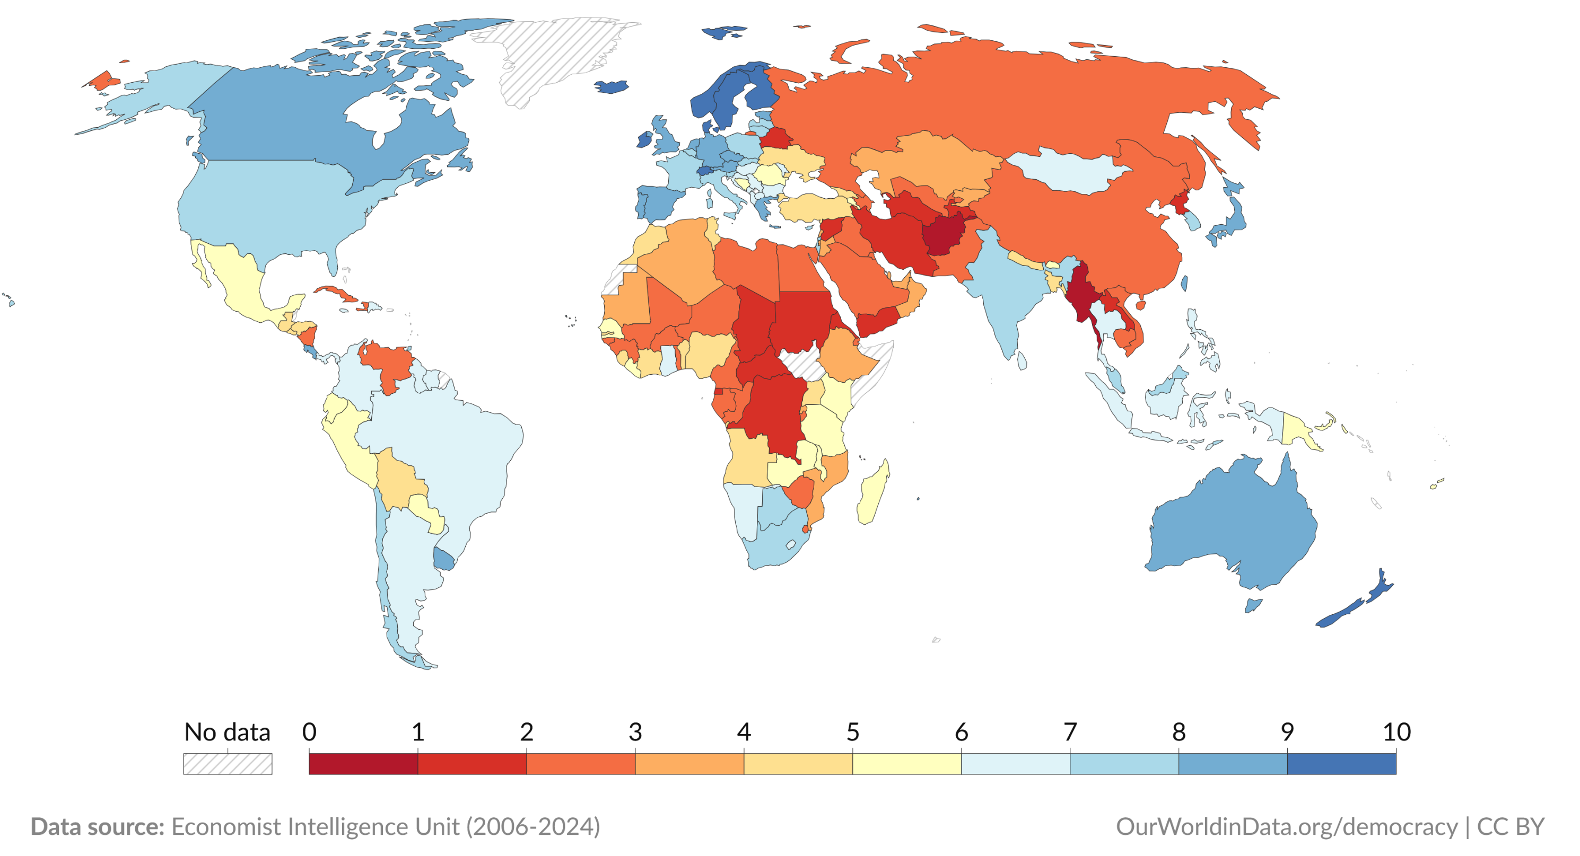
Demokratieindex
Notes:
Link zur Ressource: https://ourworldindata.org/grapher/democracy-index-eiu?time=2024

Slide 3
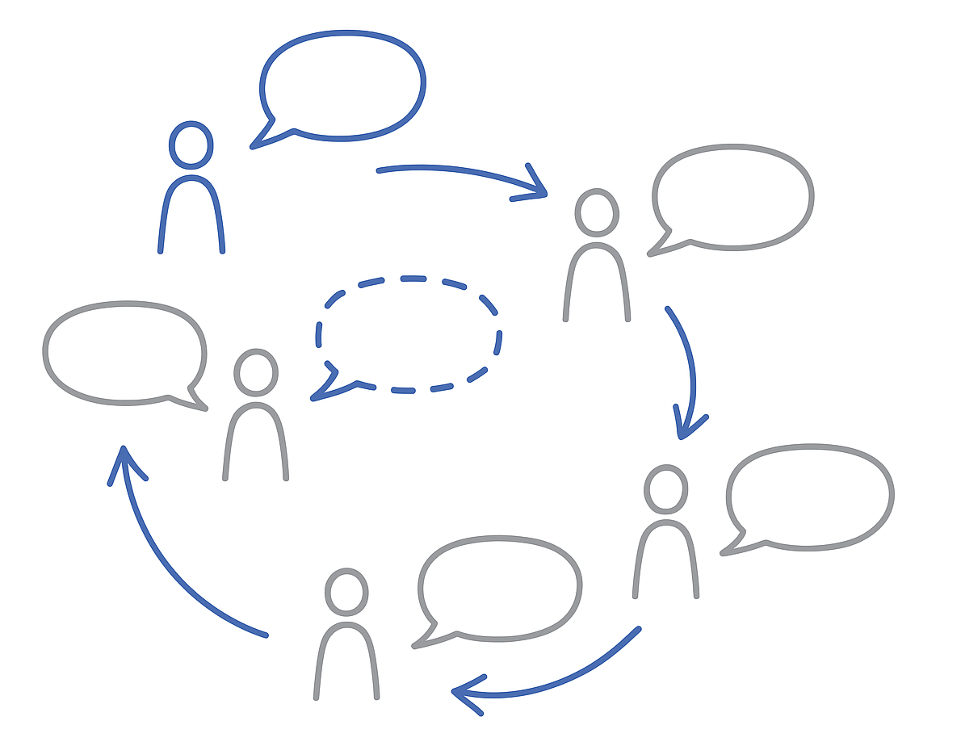
Blitzlicht
Was gehört für euch zu einer Demokratie?

Slide 4

Dr. Markus Söder
Bayerischer Ministerpräsident

Slide 5
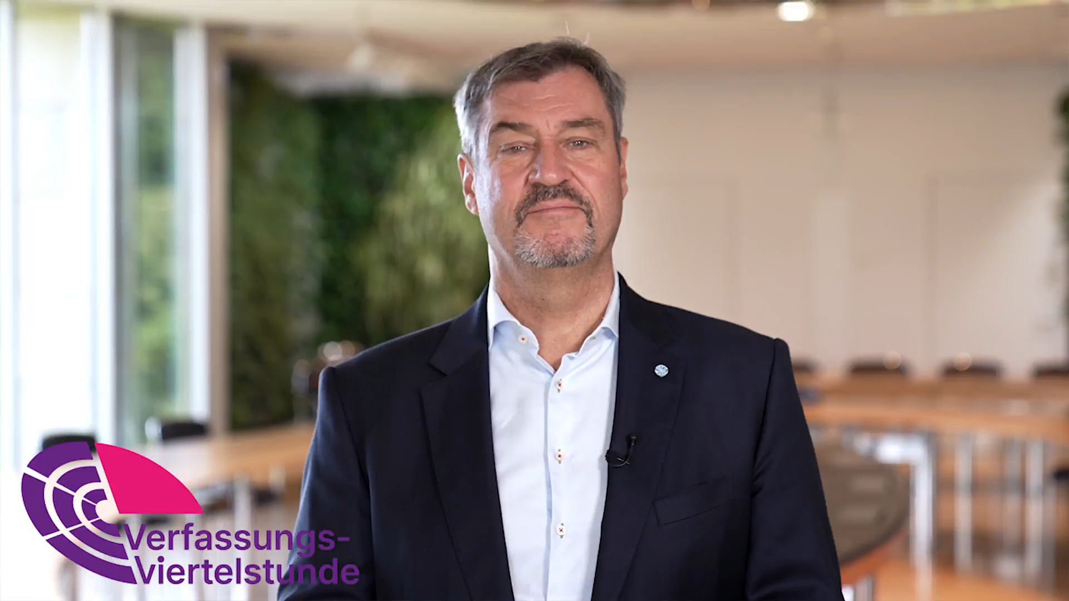
Definiere den Begriff Demokratie.
Welches Ziel wird mit der Verfassungsviertelstunde verfolgt?
Notes:
Demokratie heißt, dass jede Meinung zählt, nicht nur die von oben. Demokratie bedeutet jeder und jede soll/darf sich einbringen. Andere Meinungen müssen akzeptiert werden. Die Möglichkeit wahrnehmen sich zu engagieren und die Freiheit zu nutzen. Demokratie bedeutet, dass die Macht vom Volk ausgeht und die Bürgerinnen und Bürger durch freie Wahlen, Mitbestimmung und Meinungsfreiheit an politischen Entscheidungen beteiligt sind.
Die SuS sollen im Rahmen der Verfassungsviertelstunde erkennen, was das Besondere an der Demokratie ist. Wie werden Freiheitsrechte garantiert? Die Verfassungsviertelstunde soll zum Nachdenken und Mitmachen anregen, sich für die Demokratie einzusetzen.

Slide 6
Art. 20 GG
(1) Die Bundesrepublik Deutschland ist ein demokratischer und sozialer Bundesstaat.
(2) Alle Staatsgewalt geht vom Volke aus. Sie wird vom Volke in Wahlen und Abstimmungen und durch besondere Organe der Gesetzgebung, der vollziehenden Gewalt und der Rechtsprechung ausgeübt.
(3) Die Gesetzgebung ist an die verfassungsmäßige Ordnung, die vollziehende Gewalt und die Rechtsprechung sind an Gesetz und Recht gebunden.
(4) Gegen jeden, der es unternimmt, diese Ordnung zu beseitigen, haben alle Deutschen das Recht zum Widerstand, wenn andere Abhilfe nicht möglich ist.

Slide 7
Bildquellen
Folie 2 Democracy Index, 2024, CC BY, https://ourworldindata.org/grapher/democracy-index-eiu?time=2024, 25.10.2025
Folie 4 Blitzlicht, KI generiert mithilfe von Dall-E-3, 25.10.2025
Folie 5 Ministerpräsident Bayern, Dr. Markus Söder, https://www.bayern.de/staatsregierung/ministerpraesidenten-und-kabinette-seit-1945/dr-markus-soeder/, 25.10.2025

Slide 8

Dieses Material wurde im Arbeitskreis Politische Bildung erstellt.

